Slide 1

株式会社すなおコンサルティング 御中
広告で集めた方をLINEでナーチャリングをし、
セミナー参加・入会へ
LINE公式アカウント運用のご提案

Slide 2
サマリー
提案の要旨
広告で集めた方をLINEにため、
次のイベント参加数・入会数を伸ばし、LTVを最大化する
構築する仕組み
広告
▶
イベント
＋LINEにたまる
▶
ナーチャリング
▶
次のイベント
・入会
現状と課題
施策
目標と費用
申し込まずに離れた方・入会していない方を、次のイベントまで追う場所が無い
ポップアップツールとサンクスLINE誘導で友だちにし、興味あり・予約・参加の段階ごとに配信する
追える人数を増やし・減らさず、入会へ。
費用は、3つのプランから選択可能

Slide 3
保険営業の方の環境
市場環境
保険の加入は今も営業職員が中心。一方で、お客様と会う回数は減っている
生命保険の営業職員数（各年度末・名）
保険の加入経路
56.7%
生命保険の加入経路のうち
「生命保険会社の営業職員」
（2024年調査）
248,601
242,947
247,081
240,903
241,507
お客様との接触回数
55.5%
コロナ前と比べ、お客様との
接触回数が「減少した」営業職員
（2023年調査）
2020年度
2021年度
2022年度
2023年度
2024年度
約24万人で横ばい
会える回数が減る中で、成果を出す営業のやり方が求められている
※営業職員数：生命保険協会「2025年版 生命保険の動向」（加盟会社の年度末登録営業職員数）
※加入経路：生命保険文化センター「2024（令和6）年度 生命保険に関する全国実態調査」（直近の加入が2019年以降の世帯）
※接触回数：矢野経済研究所「生命保険の営業職員アンケート調査」（2023年4〜6月、生命保険の営業職員400名）

Slide 4
現状と課題
現状
イベントの後、離れた方・未入会の方とのつながりが切れる
サロン入会者とはつながりが持てる
広告
▶
LP
▶
予約
▶
イベント参加
▶
サロン入会
▼
▼
申し込まずに離れた方
次のイベントまで案内する手段が無い
参加して入会していない方
入会まで案内を続ける手段が無い
集めた方を、次のイベントの集客・サロン入会に活かしきれていない

Slide 5
本質課題
本質課題
イベントが終わると、集めた方との接点が切れる。
この場所を、LINE公式アカウントでつくる
01 集める
02 追う
03 つなげる
離れる方・予約した方を、
友だちにする手段が無い
次のイベントまで、情報を
届ける手段が無い
参加した方に、入会を案内する手段が無い
▼
▼
▼
ポップアップツール
サンクスLINE誘導
平常期の配信
参加後の入会の案内

Slide 6
なぜLINEか
LINE公式アカウント
LINEは積み上がる・追い続けられる
 | 広告 | LINE公式アカウント
届く相手 | 毎回、新しく集める | 一度友だちになった方に、何度でも届く
届き方 | 広告を見たときだけ | 通知で届き、見てもらいやすい
イベントの後 | つながりが切れる | 友だちとして、毎月積み上がる
この仕組みが回れば、今後の広告費を抑えられる可能性もある

Slide 7
LINEで気をつける点
気をつける点と対策
気をつける点は、運用の設計で抑える
気をつける点 | 内容 | 対策
ブロック | 配信が多い・合わない内容だと、ブロックされる | 段階に合わせて、配信の中身と回数を変える
配信費 | 配信の数に応じて、LINEの費用がかかる | イベントの無い時期は、配信の回数を絞る
時間 | 友だちがたまるまで、時間がかかる | 次のイベントから入口を置き、イベントごとに積み上げる

Slide 8

他社のLINE運用
他社の運用
保険営業の方向けの他社も、LINEで特典を渡し、友だちに学びを届けている
野沢塾のあいさつ
 | 野沢塾 | R&C保険営業ラボ
サービス | 保険営業の方向けの講座 オンラインサロン（月2回） | 保険営業の方向けの無料の学習サービス （2026年9月開始）
入口 | サイトの「公式LINE登録」ボタン | 社員の紹介URLから 友だち追加（招待制）
特典 | 「営業力向上トークスクリプト3本」 の動画 | LINEそのものが、無料の学習サービス
追加後の 配信 | あいさつで、特典のURLとパスワードを届ける。「最新情報を定期的に配信」と案内 | 登録時に5問のアンケート。答えに合わせて、資料・動画・セミナーのアーカイブ・トークスクリプトを段階的に配信
すなおコンサルティング様は、イベントの予約・参加に合わせた案内で、入会へつなげる
※野沢塾：LINE公式アカウント（2026年10月19日確認）・公式サイト（2026年10月18日確認）より。画面の名前とパスワードは伏せている
※R&C保険営業ラボ：R&C株式会社のプレスリリースより。招待制のため、画面は未掲載

Slide 9
友だちの入口
新規友だち追加
ポップアップツールとサンクスLINE誘導で、
離れる方と予約した方の両方を友だちにする
ポップアップツール（離脱防止）
サンクスLINE誘導
対象 | LPで申し込まずに離れる方
タイミング | LPを離れようとしたとき
案内 | 次のセミナーの案内を、LINEで受け取れる
対象 | セミナーを予約した方
タイミング | 予約完了の画面
案内 | 当日の案内・リマインドを、LINEで届ける
どちらも、次のイベントまで追える友だちになる

Slide 10
配信の設計
段階ごとの配信
興味あり・予約・参加の段階ごとに、案内を変える
興味あり
▶
予約
▶
参加
▶
サロン入会
段階 | 対象 | 届ける内容 | ねらい
興味あり | 予約していない方 （ポップアップツールから） | セミナーの見どころ動画・参加特典 | 予約へ
予約 | 予約した方 （サンクスLINE誘導から） | 日程ごとに、前日・当日のお知らせ | 当日の参加へ
参加 | イベントに参加した方 | イベント直後に、 サロンの申込みフォームを直接案内 （申込みはいつでも可能） | 入会へ
※配信の内容は、イベントの内容に合わせて設計

Slide 11
目標
指標
追える人数を増やし・減らさず、次のイベント参加・入会へ
追える人数
▶
次のイベントの予約・参加
▶
サロン入会
指標 | 見る時期 | 内容
追える人数 | 平常期 | ブロックされずに届く友だちの数。増やし、減らさない
予約・参加 | イベント期 | LINEからの予約と、当日の参加
サロン入会 | イベントの後 | 参加した方のうち、入会した方

Slide 12
概算お見積り：6か月目に追える人数554人
プラン②
イベントに合わせた運用で、セミナー予約・サロン入会へつなげる
初期
月次
6か月後
¥295,000〜
イベント期 ¥365,000〜
平常期 ¥165,000〜
追える人数
554人
セミナー予約
12件/6か月
<実施内容>
<実施内容>
サロン入会
6件/6か月
ポップアップ
ツール
導入
イベント期の
企画配信
月4〜5回
サンクス
LINE誘導
導入
平常期の
企画配信
月2回
ステップ配信
5通を構築
前日・当日の
お知らせ
日程ごとに配信
配信の設計
段階ごとに設計
申込み
フォームの案内
イベント直後
LINE公式
アカウント
開設
ステップ配信
5通の改善
友だちの入口
運用

Slide 13
料金
DYMプラン
ご予算と運用の体制に合わせて、3つのプランから選択可能
 | プラン① 初期設計のみ | プラン② イベントに合わせた運用 | プラン③ 通年の運用・改善
内容 | 入口と配信の仕組みを構築 配信は貴社で運用 | 弊社で配信 平常期 月2回 イベント期 月4〜5回 | 弊社で配信＋レポート・定例会 平常期 月3回 イベント期 月5回
初期費用 | 10万円〜 | 10万円〜 | 10万円〜
平常期 （月額） | 0円 | 5〜10万円 | 20万円〜
イベント期 （月額） | 0円 | 30万円程度 | 30万円〜
※広告費・ツール費・LINE公式アカウントの利用料は含まない。いずれも6か月〜の契約
※施策内容・配信本数・連携範囲等により、費用は個別にお見積り

Slide 14
運用スケジュール
サイト・LINEへの実装は、初期設計が整い次第、順次進行
STEP1
お申込み（書類締結）
STEP2
キックオフMTG
STEP3
連携の設定 / タグ確認
オーディエンスリスト作成
タグ設定
GA設定
etc...
STEP4
初期設計の構築
リッチメニュー作成
アンケート設計
シナリオ設計
etc...
STEP5
運用開始
※貴社の作業・確認にかかる時間により、前後する可能性あり

Slide 15
DYMプラン
弊社からご提供できる運用プラン
成果報酬型プラン
施策成果件数に伴う費用発生でリスクを抑えた運用スタートを実現。
☑ 複数のLINE流入経路からステップ配信を構築し、CV数を増加。
＋
成果報酬費用
固定費用
☑ 現状導入しているツール、計測環境に応じて設計が可能。
成果件数 × 成果報酬単価
アカウント費
＋
ツール費
✓ APIツール ✓複数の成果地点とそれに伴う成果単価
に基づいて、契約における条件の調整が可能です。
※ 成果件数はGA、他ツールでの計測
※ 導入ツールに応じて費用発生
※ 成果報酬単価は広告CPAに基づき設定
※ 上限通数を設定して運営可能
今回の成果単価の費用感
成果の地点 | 成果報酬単価 | 成果件数の数え方
セミナー予約 | 12,000円／件 | LINEのリンクからのセミナー予約
サロン入会 | 25,000円／件 | LINEのリンクからのサロン入会

Slide 16
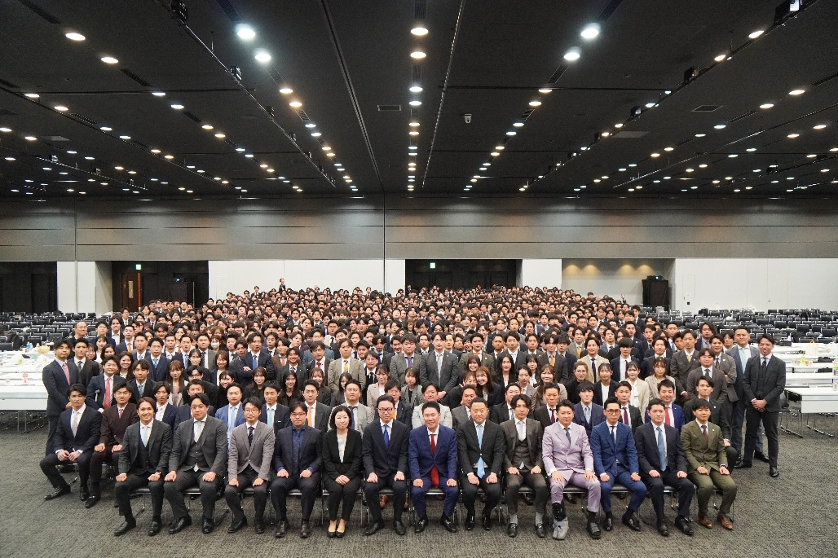


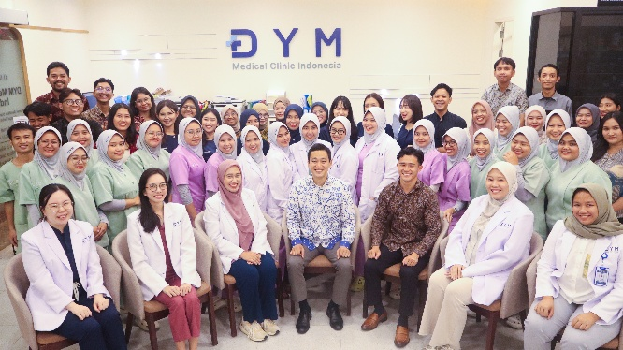
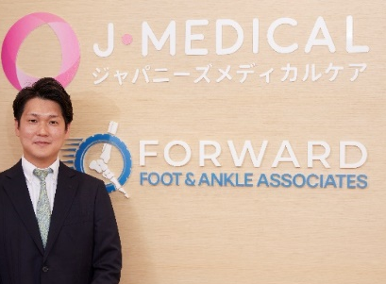

貴社の明るい未来に必ず貢献いたします。
  株式会社DYM 〒141-0032 東京都品川区大崎1-11-2 ゲートシティ大崎イーストタワー10階
  TEL: 03-5745-0200 FAX: 03-3779-8720 http://dym.asia 代表取締役 水谷佑毅

Slide 17
Appendix
参考資料

Slide 18
LINE公式アカウントを検討する背景
ユーザーコミュニケーションに、LINE公式アカウントを導入する法人が増加傾向。
開封率に関してはメールマガジンの6倍を誇ると言われています。
メールマガジン、テレマーケティング が主流
＋LINE公式アカウント が主流
メールマガジン
LINE
入力が面倒・間違いが発生
ワンタップで追加
到達
迷惑メールなどに入る
確実に届く
開封率
10％
60％
開封まで
1時間
15分

Slide 19
LINE公式アカウントを検討する背景
「今すぐ客」以外の約99％の層をリストマーケティングで顧客に引き上げることが重要。
結果として、リード獲得率向上、リピート率向上、売上向上に繋げる。
CPC
WEB広告における競合性が高くなり
単価指標（CPC及びCPA）が高騰。
CVR
集客施策におけるCVRは高くても2%程度。
CVに至らず離脱するユーザーが大部分。
そのうち客
今すぐ客
「今すぐ顧客」を高い広告費を投資して獲得するのはリスクが大きい。
9-9.5％
1-2％
必要性
リストとして獲得するだけでなく
「将来的な顧客」教育をLINE上で構築し行う。
まだまだ客
お悩み客
80％
9-9.5％
広告審査がないうえに、ユーザー接点を早めることで大量かつ高効率での獲得を見込むことが出来る。
緊急性

Slide 20
LINE公式アカウントを検討する背景
利用年齢層により変動はするものの、10-40代を中心に電話、メールを忌避する動きが強まっている。
既存ユーザー以外の年齢層の獲得にあたって、利用率の高いLINEOA施策が非常に重要と想定される。
年齢層 | LINE・チャット系 | メール・メルマガ | 電話 | 主要な特徴・SNS
10代〜20代 | 利用率：90%以上 | 利用率：低 | 利用率：極めて低 | Tiktok YouTubeが情報収集の起点。 Instagram、XのDMも 連絡網として活用。
 | 日常連絡の絶対的インフラ。 | 企業や公式からの連絡は 読まれない傾向。 | 「電話恐怖症」を持つ人も。
30代〜40代 | 利用率：90%以上 | 利用率：中〜高 | 利用率：中 | FacebookやXでの情報収集が活発。
 | プライベートの連絡網。 | 仕事や、メルマガでの セールス情報に抵抗なし。 | プライベートでは減少傾向も 仕事では必須。
50代〜60代 | 利用率：80%〜90% | 利用率：高い | 利用率：高い | YouTubeでの趣味動画視聴も普及。
 | 家族や友人との連絡で定着。 | 最も好まれる企業からの 情報受取ツール。 | 予約や急ぎの用件で信頼性が高い。
70代以上 | 利用率：70%前後 | 利用率：低い | 利用率：最も高い | 連絡手段としての電話が 最優先される層。
 | 高齢者層にも普及が進む。 | 操作に不慣れで到達率が下がる。 | 重要な連絡や問い合わせは 電話がメイン。

Slide 21
LINE公式アカウントを検討する背景
LINE公式アカウントの施策内（開封率、クリック率、CV率）で高い水準の施策をご提供。
初期設計のみのご依頼でも、大きく数値改善できるポイントの導入支援が可能です。
施策の流れ
（ターゲット戦略）
（LINE施策内）
（成果地点）
友だち追加
通常メッセージ（企画投稿）
営業トスアップ
開封率
クリック率
CV率
CV
アクティブ数
（非ブロック率）
通常メッセージ（ステップ配信投稿）
セグメント率
or
ステップ配信設定数
開封率
クリック率
CV率
その他指標（リッチメニュー、プロフ、挨拶メッセ）
月間通数
開封率
クリック率
CV率
開封率
クリック率
CV率
DYM実績
85 %
12.5 %
0.5 %
業界平均
(LINEヤフー社より共有）
70 %
8.25 %
0.3 %

Slide 22






提供施策について [CRM及びAPIツールとの連携]
CRM、APIツールで要件定義を行いつつ、効率化及び詳細なセグメント設計を目的として、
貴社内の顧客管理（CRM）ツールとの連携の実施も可能です。 ※開発は別途費用
▼CRMによるセグメント配信の違い
▼参考：LステップAPI連携機能
メッセ送信
LINE公式とAPIツール間の
情報連携
「CRM側でどんな情報を取りたいか」が重要
要件定義を先にする必要がある

Slide 23



その他 代表的な活用機能
ミニアプリ
LINE内で活用できるミニアプリでは、ゲームや抽選といった機能を
アプリ開発よりも大幅に格安な価格帯で利用できるサービス。

Slide 24

その他 代表的な活用機能
【LINE】Chat Plus
「LINEチャットPlus」は、FAQをもとにしたAIによる自動応答や、
有人でのチャット対応による細かなサポートを可能にするオプション機能。
自動応答と有人応答を使い分けることが
できる
「訪問者管理機能」により、ホームページに訪れたユーザーを一覧で見ることが可能
ホームページから気軽にチャットで
問い合わせができるようになり
資料請求や商品の購入に繋がる。
公式LINEとチャットボットを連携し
LINE上でも同じチャットボットを活用
できる

Slide 25

その他 代表的な活用機能
【LINE】Call Plus
「LINEコールPlus」は、LINE公式アカウントの有料オプション機能で、
LINE公式アカウントからユーザーがカスタマーサポートに電話できるサービス。
さらに「LINE Ai Call」を活用するとユーザーの要望に対してAIによる自然な
対話応答が可能に。要件に応じてAiと有人オペレータの振り分け業務効率化を支援。
引用：https://prtimes.jp/main/html/rd/p/000003920.000001594.html

Slide 26

その他 代表的な活用機能
LINEでログイン
「LINEでログイン」は、LINE上のユーザー情報を活用してWEBサイト登録が出来る仕組み。
ID連携を完了することにより、サービス(WEB) ⇔ LINE での効果的なメッセージが可能に。
引用：https://prtimes.jp/main/html/rd/p/000003920.000001594.html

Slide 27
提供施策について
各拡張施策についてもMIN金額からの発注、動線設計が可能です。
LINE友だち追加後の動線設計（特に友だち追加後すぐ）の検証後の拡大施策として用意。
CPF広告
スタンプ施策
LINEポイントAds
20万円~（1ヶ月~）
200万円~（期間合計）
200万円~（期間合計）
友だち紹介
（LINEポイントコネクト）
WEBサイト動線整備
オフライン動線
ニュースリリース等
サービス停止中
コンサル発注であれば 無償
コンサル発注であれば 無償

Slide 28



提供施策について
LINE広告（友だち追加）
※CPF広告※
LINE公式アカウントの友だちを増やすための広告を、
LINE広告の管理画面よりLINEアプリ内で掲載できる機能。
LINE公式アカウントまでの導線
LINEアプリ内から
自社アカウントに“直接”誘導
「友だち追加広告」との違い

Slide 29
弊社からご提供できる運用プラン
都度発注プラン
LINEOAの運用業務・CR制作業務を一部外出ししてご依頼も。
<追加作業における費用感 ※作業量により変動する可能性がございます>
対応項目 | 初期 | 内容 |  | 対応項目 | 初期 | 月額
アカウント開設 | ¥30,000 |  |  | APIツール導入 | ¥50,000~
プロフィール | ¥30,000 |  |  | ID連携 | ¥200,000~
リッチメニュー | ¥30,000 |  |  | LINEログイン | ¥0
あいさつメッセージ | ¥30,000 |  |  | 通知メッセージ | ¥200,000~
初期アンケート | ¥50,000 |  |  | チャットボット機能 | ¥50,000~
KWの自動応答 | ¥30,000 |  |  | Chat Plus | ¥30,000~
ステップ配信 | ¥50,000 |  |  | Call Plus | ¥200,000
セグメント配信 | -- |  |  | LINE決済 | ¥50,000~
チャットタグ管理 | ¥30,000 |  |  | 予約管理 | ¥20,000~
チャット対応 ※サポートは可能 | ¥100,000～ | 件数により変動 |  | ----- | -----
GA(CRM)レポート連携 | ¥30,000 |  |  | ----- | -----
クリエイティブ | ¥15,000 | 画像1枚での想定 ※バナー、HTMLメール等 |  | 離脱防止ツール | ¥15,000 | ¥30,000
投稿作成 | ¥30,000 |  |  | サンクスLINE誘導ツール | ¥150,000 | ¥30,000~
貴社リソースの状況に応じて、都度発注でのご依頼も各単価で対応可能

Slide 30




新規友だちの追加（ポップアップ / 離脱防止）
ポップアップ(離脱防止 など)
WEBサイト上の特定アクションを起こしたユーザーに対して
ポップアップの形でLINE誘導の動線を提示。
初期：1.5万円
月額3万円
LINE以外の注力動線への誘導も同バナーから実施が可能です。
動作イメージ

Slide 31





新規友だちの追加（サンクスLINE誘導）
サンクスLINE誘導
サンクス到達時のLINE動線が弊社開発により可能に。
費用を抑えての導入が可能で、新規反響の質改善に寄与。
初期：15万円
月額3万円～
+設定地点追加
※既存APIツールとの併用についても、問題なく稼働が可能。
WEBサイト
動作イメージ
｜D
Y
Mツ
｜ルで
L
I
N
E
動線
に
｜
非LINE友だちの場合
公式アカウントの友だち
登録ページへ遷移する。
ロゴ
友だち追加後
フォーム
CV
・購入完了
・セミナー予約
・登録完了
・メルマガ登録
・その他
既存のLINE友だちの場合
※入力した内容を
トークに反映が可能。
公式アカウントのトーク
画面へ遷移する。
※設定によりフォーム入力
内容を踏襲した入力画面
を表示させることが可能。
↓
配信セグメントに利用可
※ユーザーの個人情報収集が
完了したタイミング
高開封率のLINEに誘導して反響→実売上への引上げ率、リピート率改善。
弊社運用の美容クリニック様では、予約後来院率にて40-50%程度の改善を実現。

